Slide 1


Trabalho Interdisciplinar: Cálculo de Peças Faltantes na Indústria Daniel Estevam Gabriel Augusto Lucas Andrade Pedro Rabelo Rafael Pierre

Slide 2
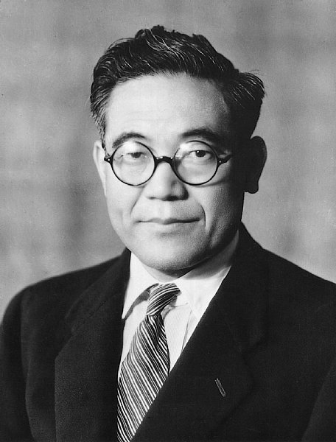
Surgimento
O Just in Time surgiu no Japão, nos meados da década de 70, sendo sua idéia básica e seu desenvolvimento creditados à Toyota Motor Company, a qual buscava um sistema de administração que pudesse coordenar a produção com a demanda específica de diferentes modelos e cores de veículos com o mínimo atraso
Foto : Kiichiro Toyoda , criador do modelo Just in Time e filho do criador da Toyota

Slide 3

Fundo de Problemas
As empresas que não aderem esse sistema passam pelo os seguintes problemas:
Superprodução;
Estoque de trabalho em processo;
Transporte e espera.

Slide 4

Proposta de Intervenção
Criar uma página Web focada em diminuir o estoque, fazer o calcúlo e cadastros peças , seguindo o modelo Just in Time.
Projetar telas para a necessidade de cada usuário (operador, gerente de estoque e comprador)

Slide 5
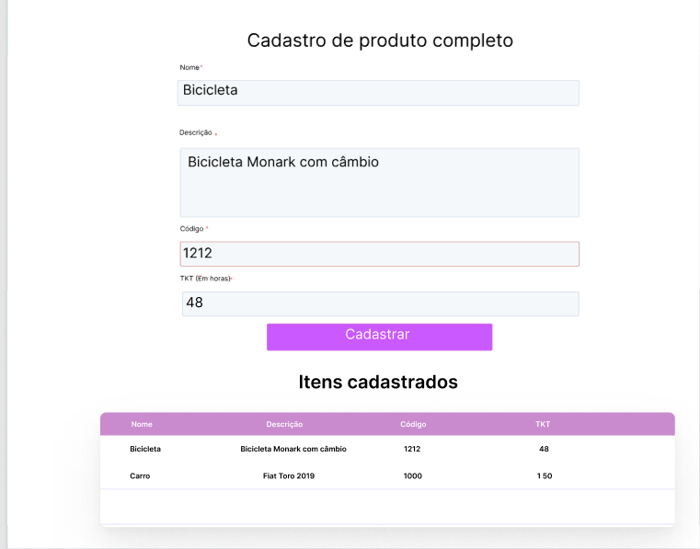
Telas e Layout
Essa tela mostra como é feito o cadastro de produtos .

Slide 6
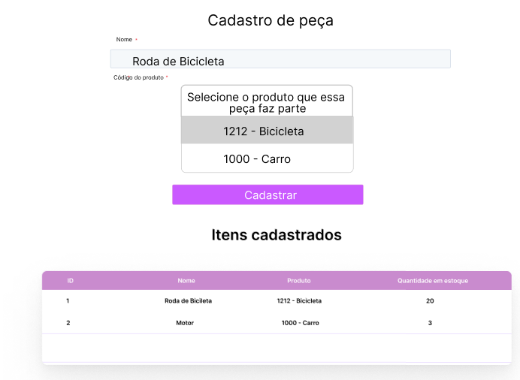
Telas e Layout
Essa tela mostra os itens já cadastrados .

Slide 7
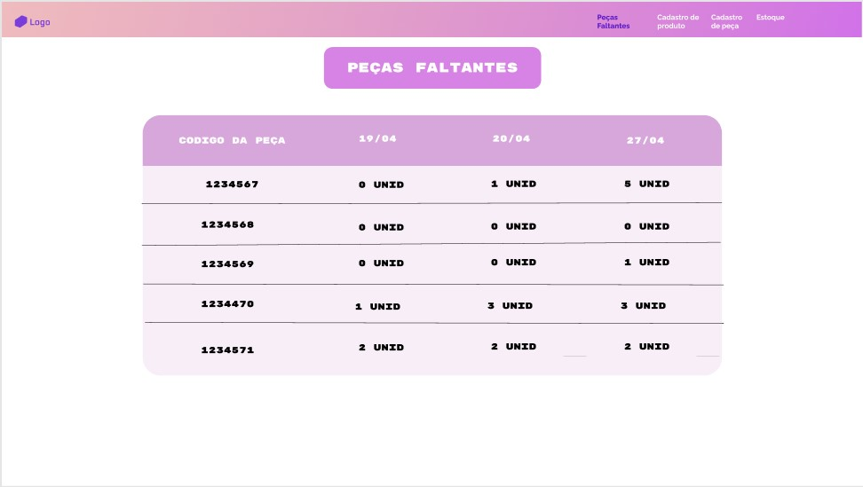
Telas e Layout
Essa tela mostra quais são as peças faltantes do estoque , nela é possível a data em que faltará determinada peça (identificada pelo seu código).

Slide 8
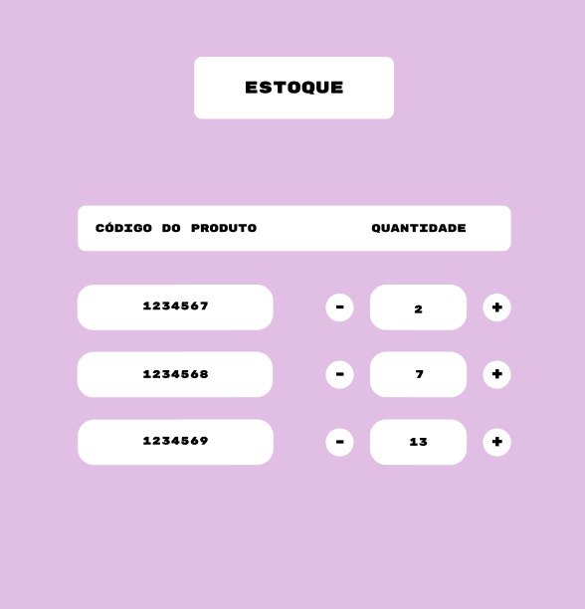
Telas e Layout
Essa tela mostra como é a interface em dispositivos móveis , tendo as mesmas funcionalidades que as telas anteriores.

Slide 9







Applicativos e Metodologia
Vs Code
WhatsApp
Google Workspace
GitHub e Git
Design Thinking
Scrum
Miro
Discord
Figma

